Slide 1
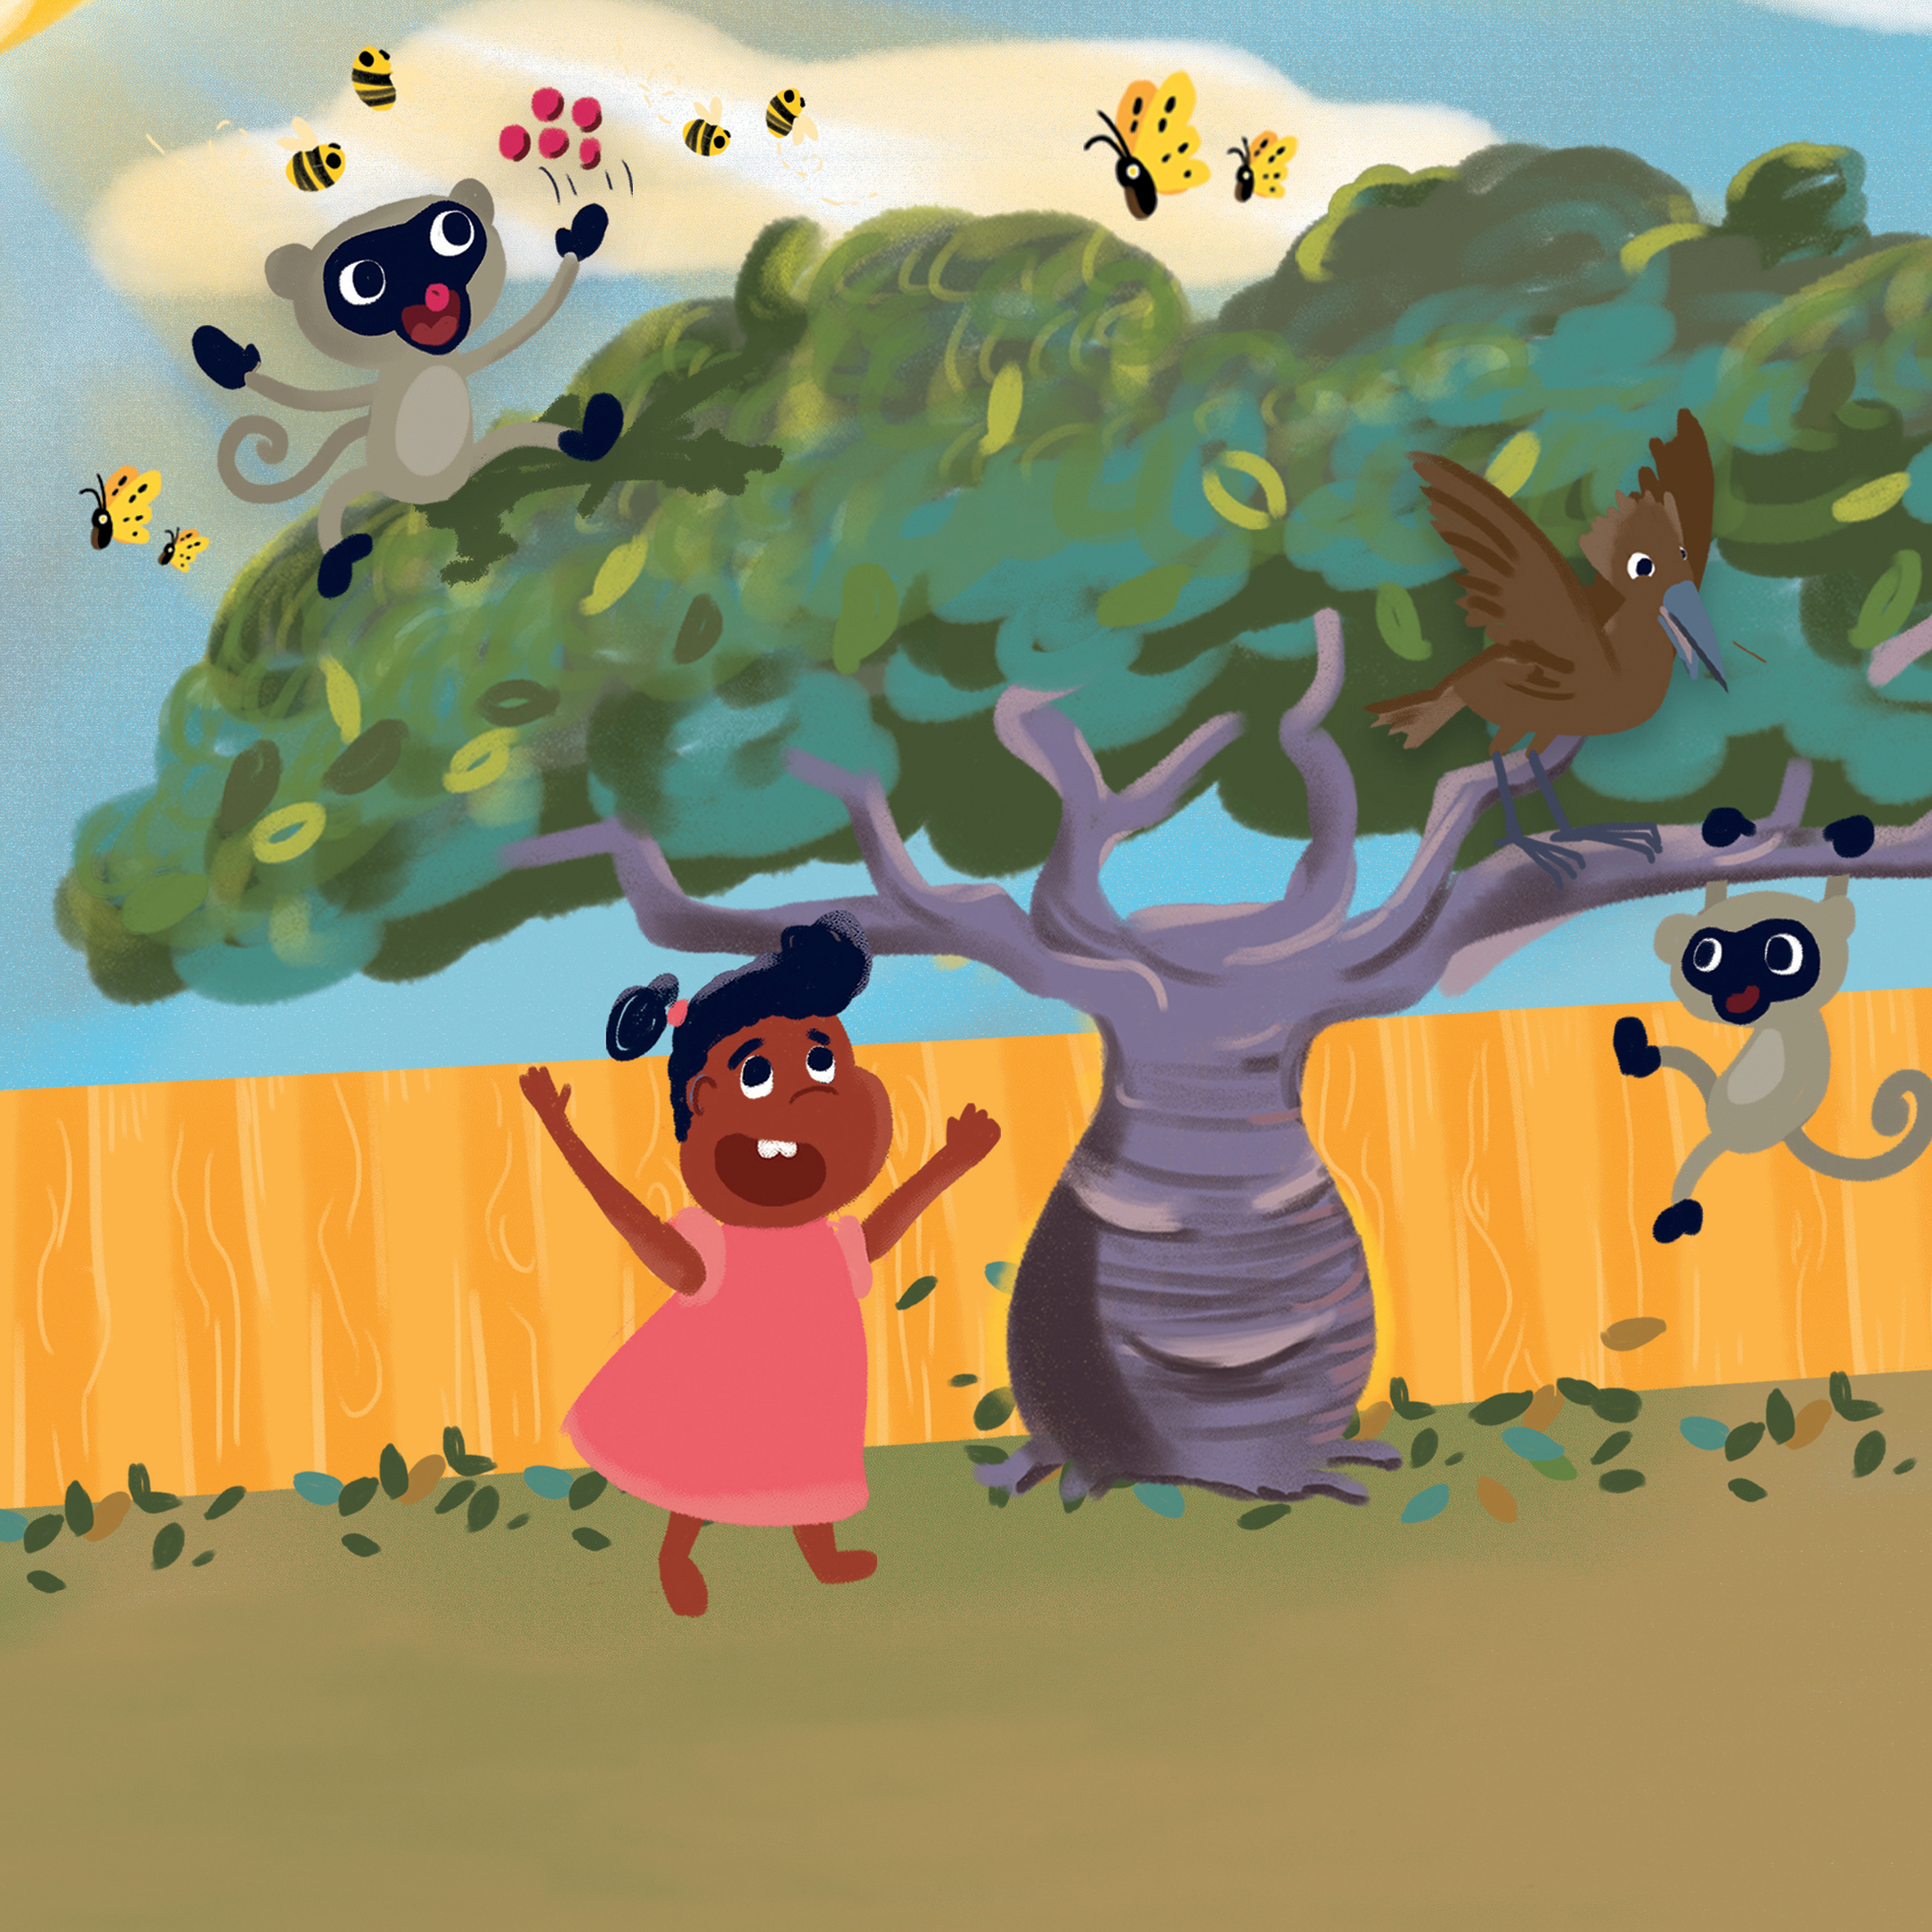

树也很重要
Liam Longland • Heni'Z Creative Studio • Elana Bregin

Slide 2

树也很重要
这本书属于

Slide 3


Slide 4

树也很重要
Liam Longland • Heni'Z Creative Studio • Elana Bregin

Slide 5
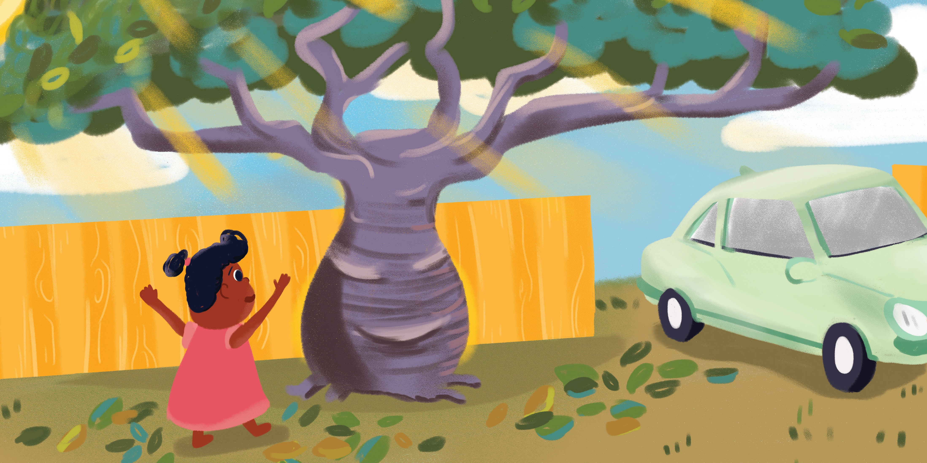

Slide 6
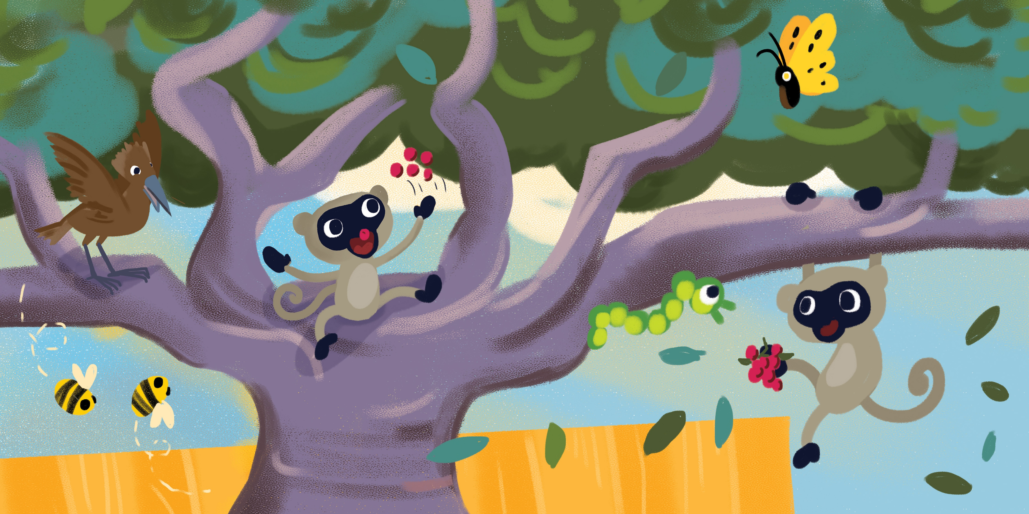

Slide 7
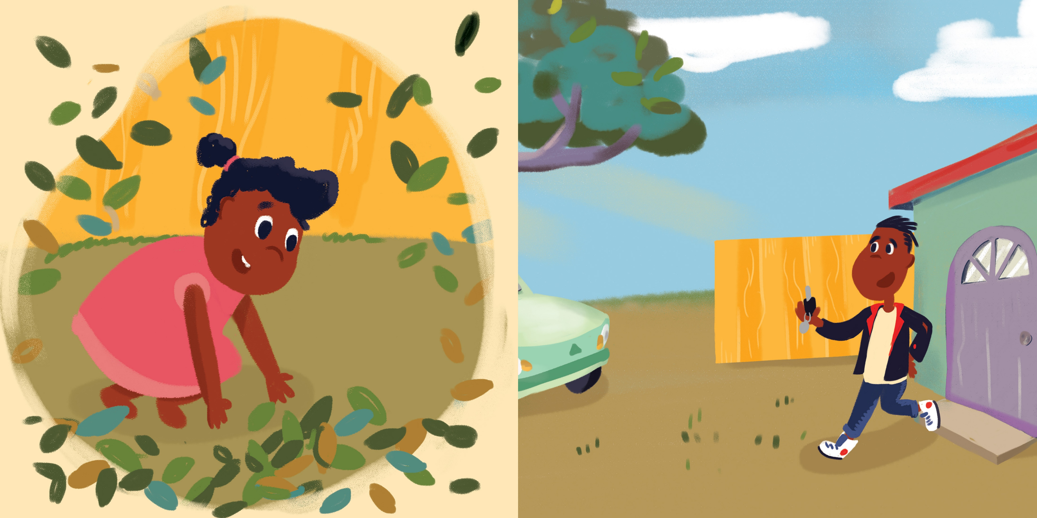

Slide 8
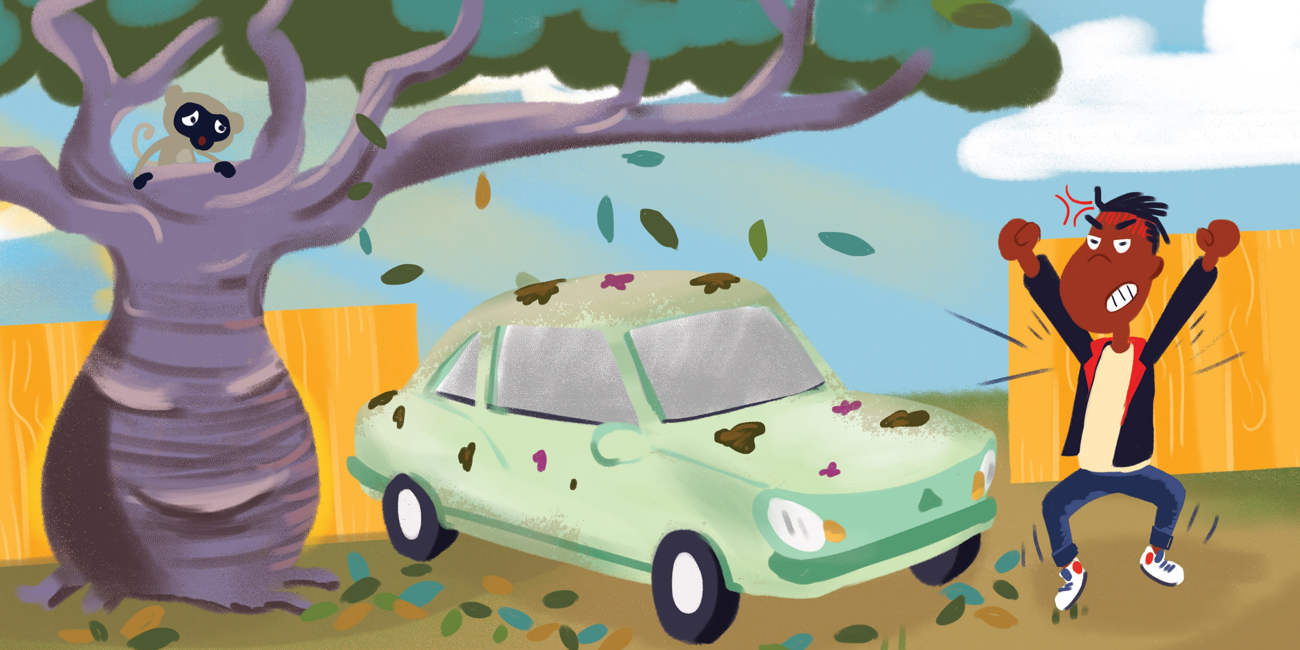

Slide 9
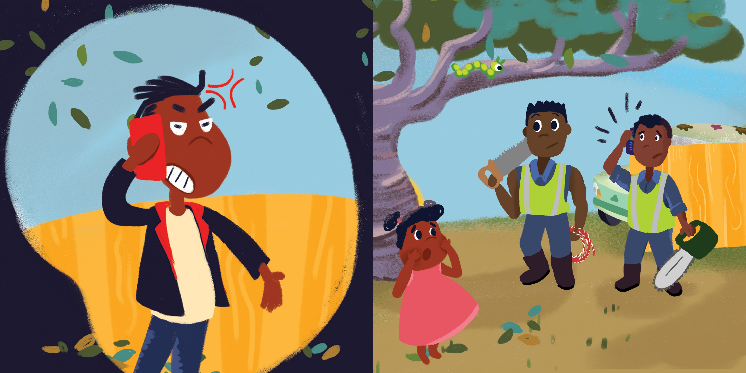

Slide 10
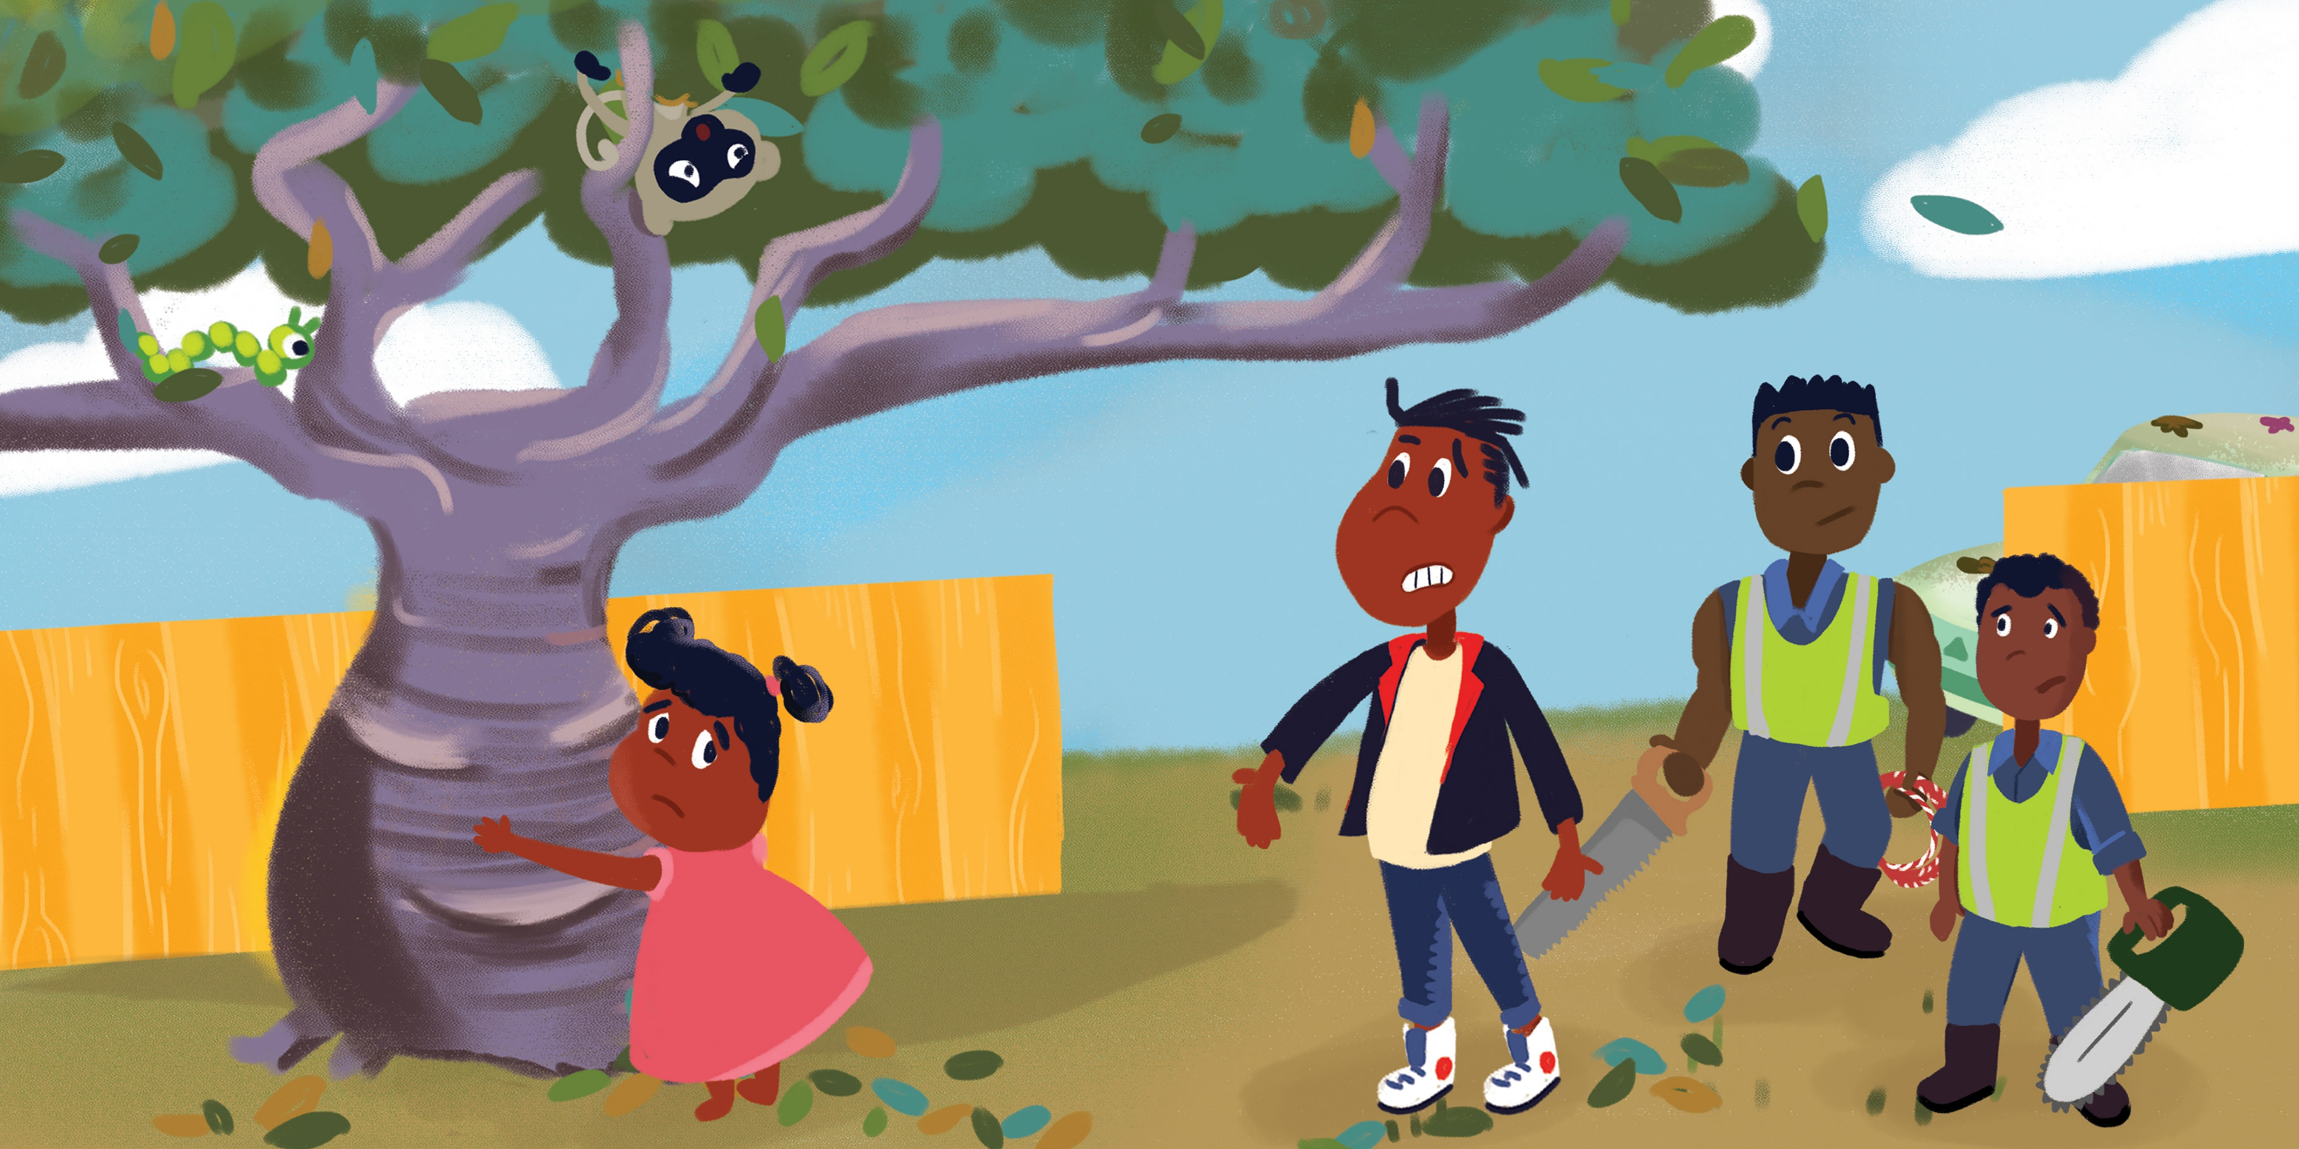

Slide 11
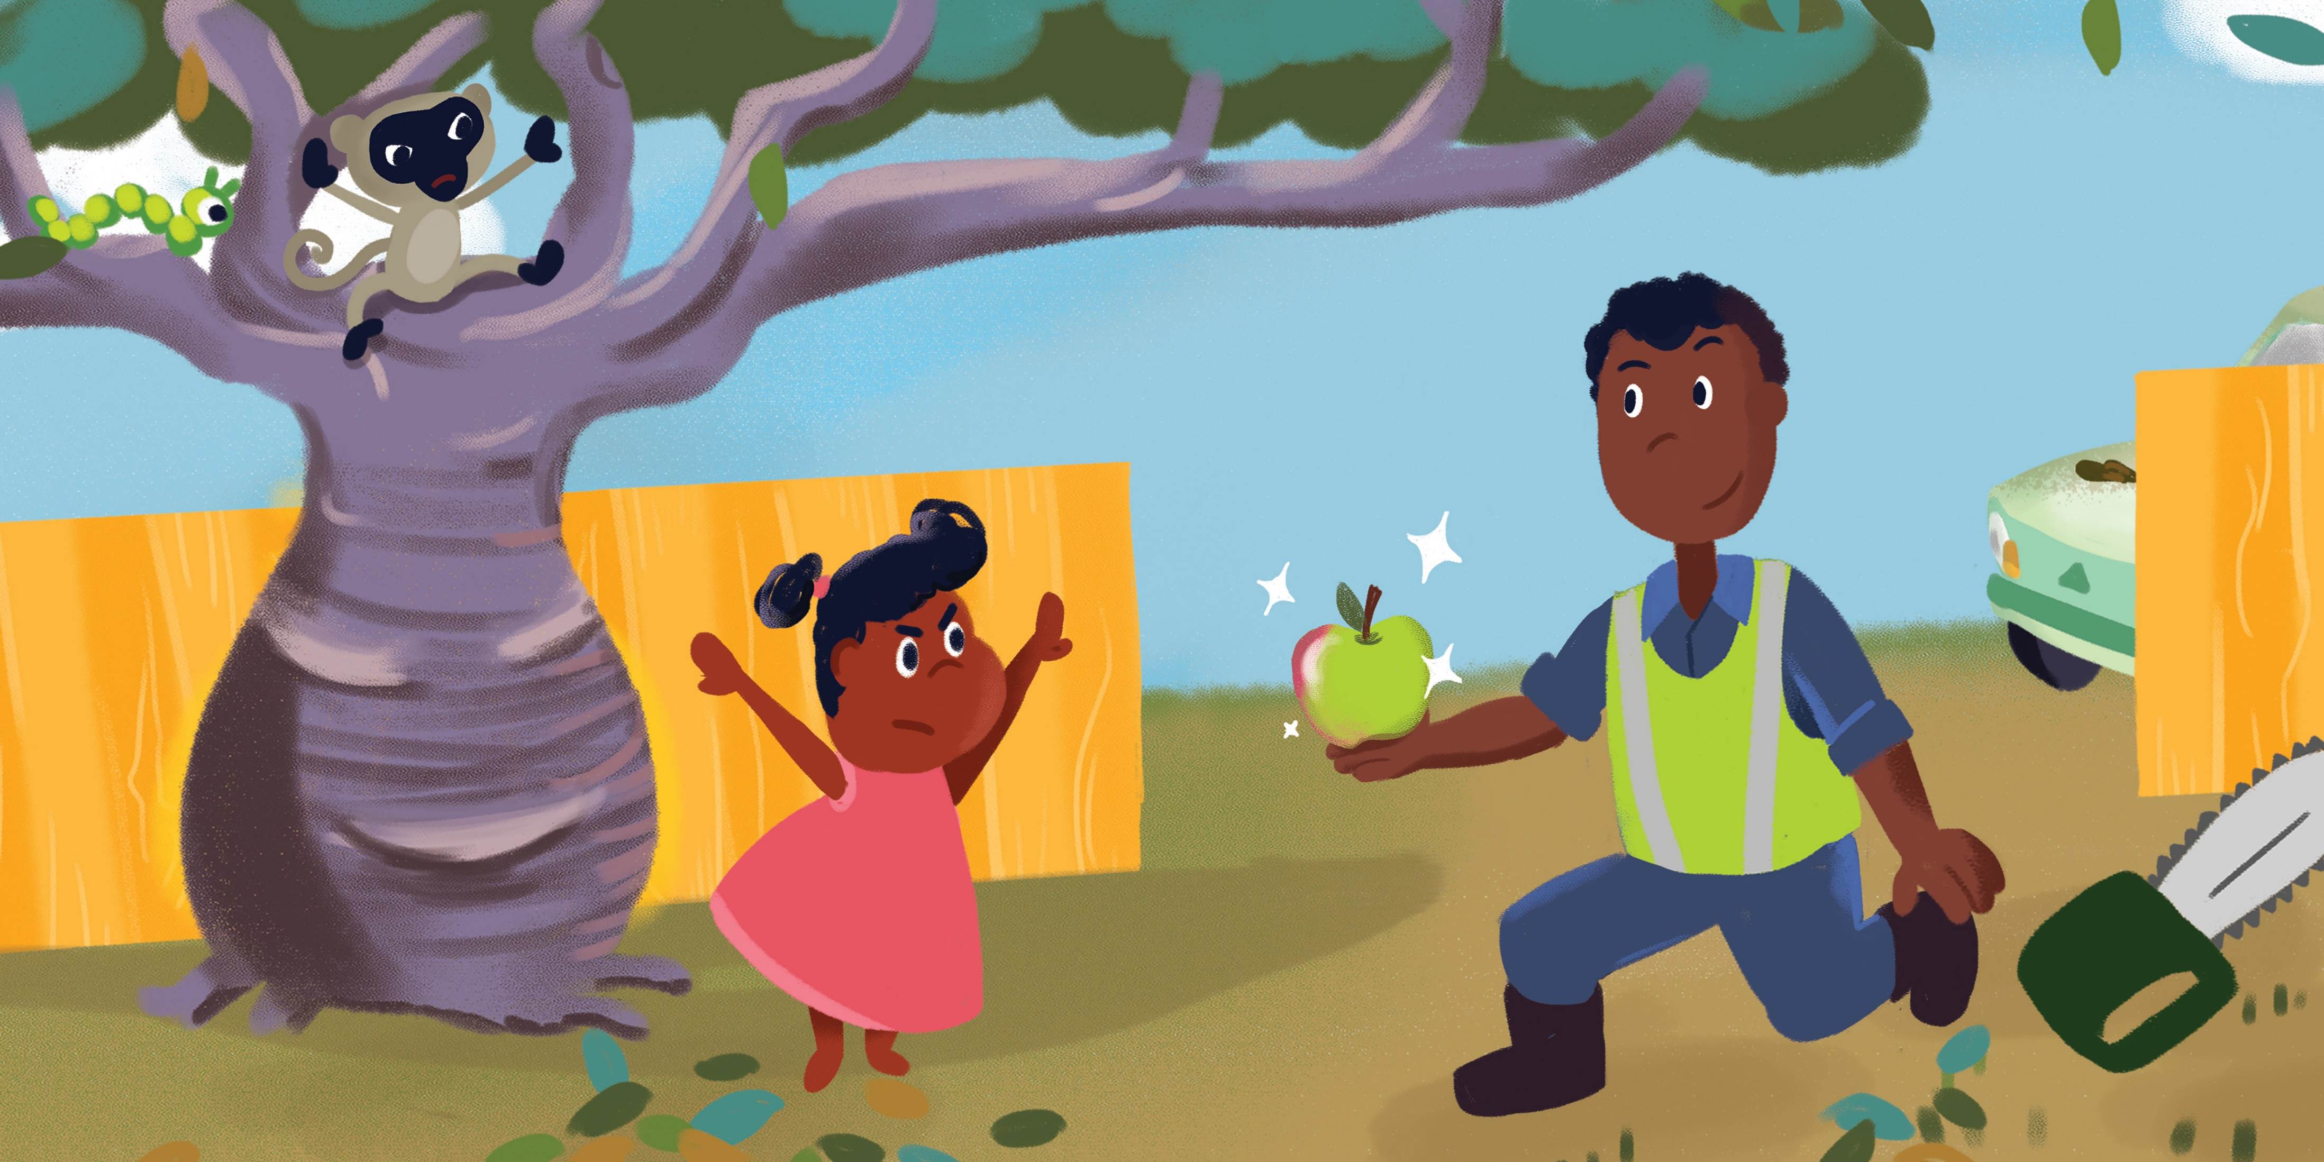

Slide 12
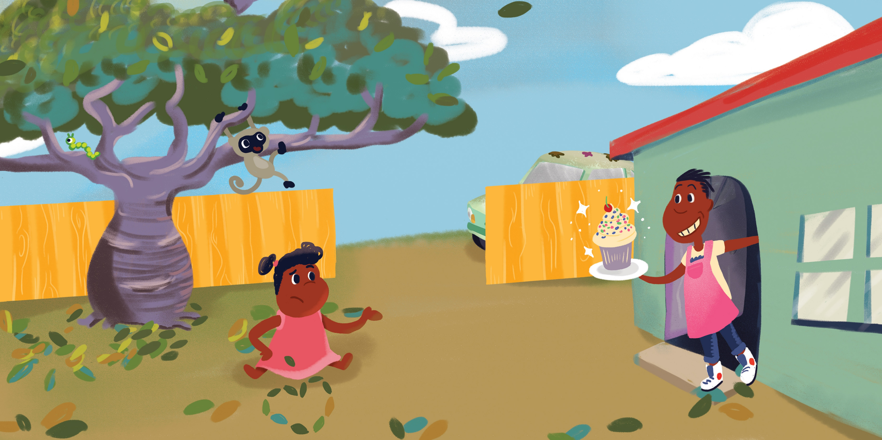

Slide 13
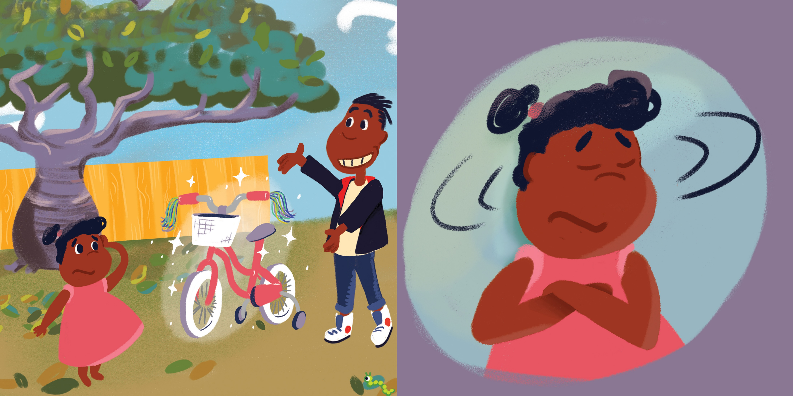

Slide 14
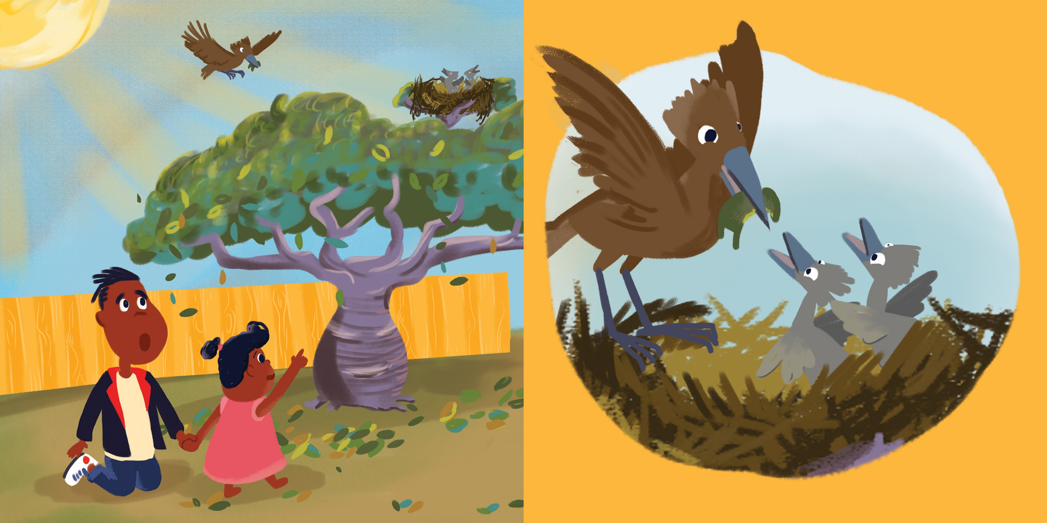

Slide 15


Slide 16
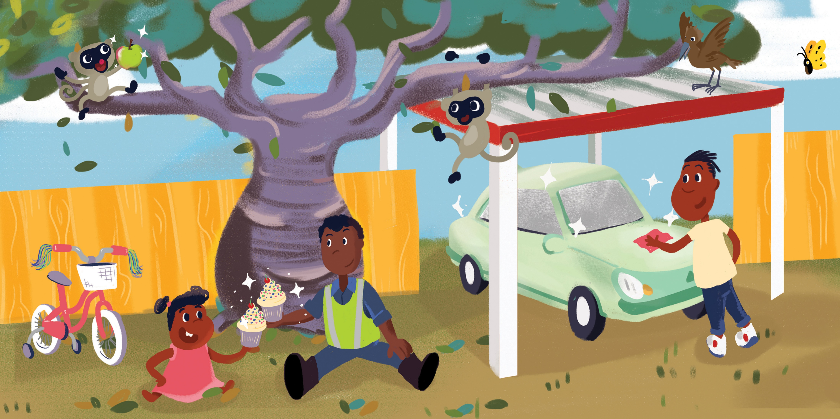

Slide 17


